Slide 1

Data Science
Les Fondamentaux

Slide 2


Mustapha et Fabien,
Data Scientist chez GOOGLE.
Nos speakers
—

Slide 3
Notre problématique :
Peut-on prédire la popularité d'une application Android?

Slide 4
Le contexte :
Modèle réalisé sur une liste d'applications Android présentes sur le Google Playstore à un instant « T ».
13 variables à étudier : Catégorie, notes, taille de l'application, …
30 % de données quantitatives et 70 % de données qualitatives.
Nettoyage nécessaire du fichier Excel source sur certaines variables, notamment notre LABEL Y : « Popularité »

Slide 5
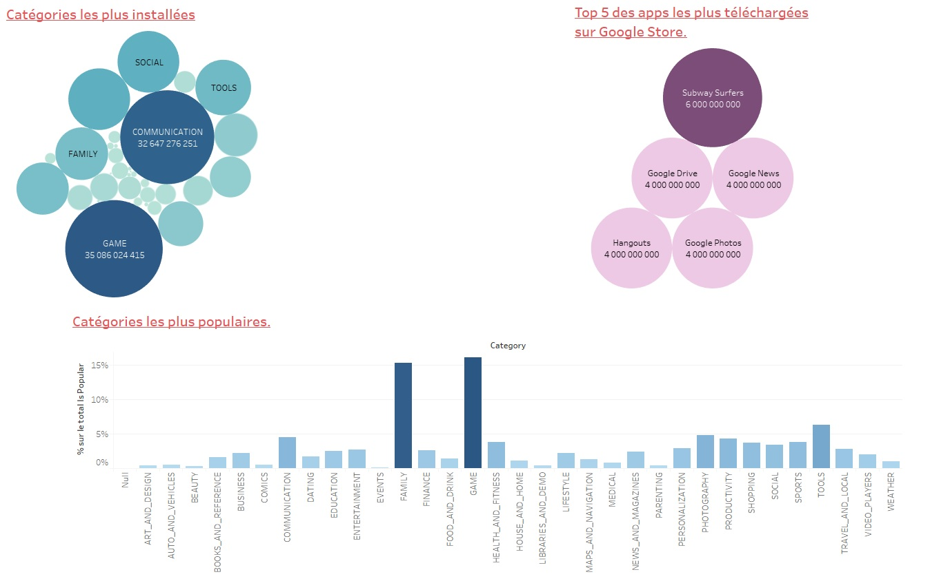

Quelques représentations de notre DATASET
—

Slide 6
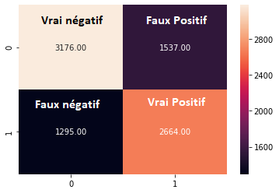
Les Résultats - Prédictions
—
F1-score on train set : 0.6529411764705881
F1-score on test set : 0.6495049504950495
Confusion MATRIX
On a un taux de Faux Positif de 37%, cela reviendrait à dire à un prospect que le modèle aurait 1/3 de chance de se tromper en indiquant que son application serait populaire.
C'est sur ce metric qu'un travail complémentaire sur les méta-paramètres sera à effectuer, pour diminuer le taux de Faux Positif ( Tout en essayant de maintenir les Faux négatif).

Slide 7


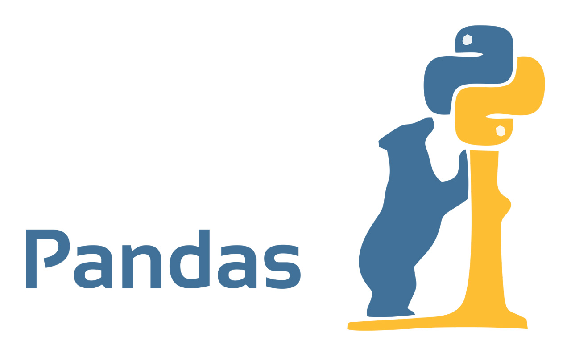
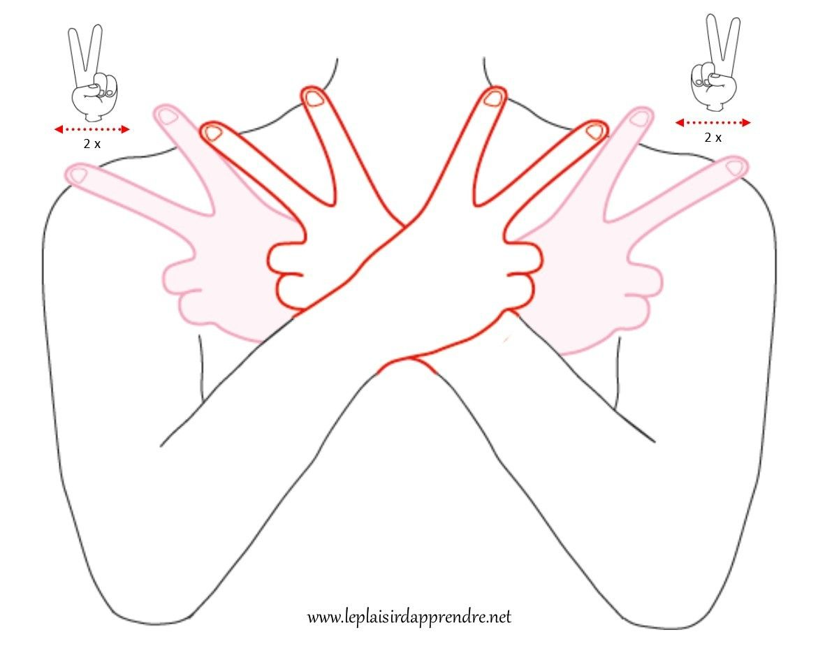


Les principaux langages et Frameworks utilisés
—

Slide 8
Data Science Bootcamp
Merci à Aurélie de nous avoir supportés,
A Abdou pour son calme et ses conseils,
Et à Dr. Brice notre EXPERT !
A la prochaine :-)
NB : Ce projet n'a pas été réalisé à 3h du matin !!!

